Slide 1

Hidalgo
Ficha Estatal
Marzo 2026

Slide 2
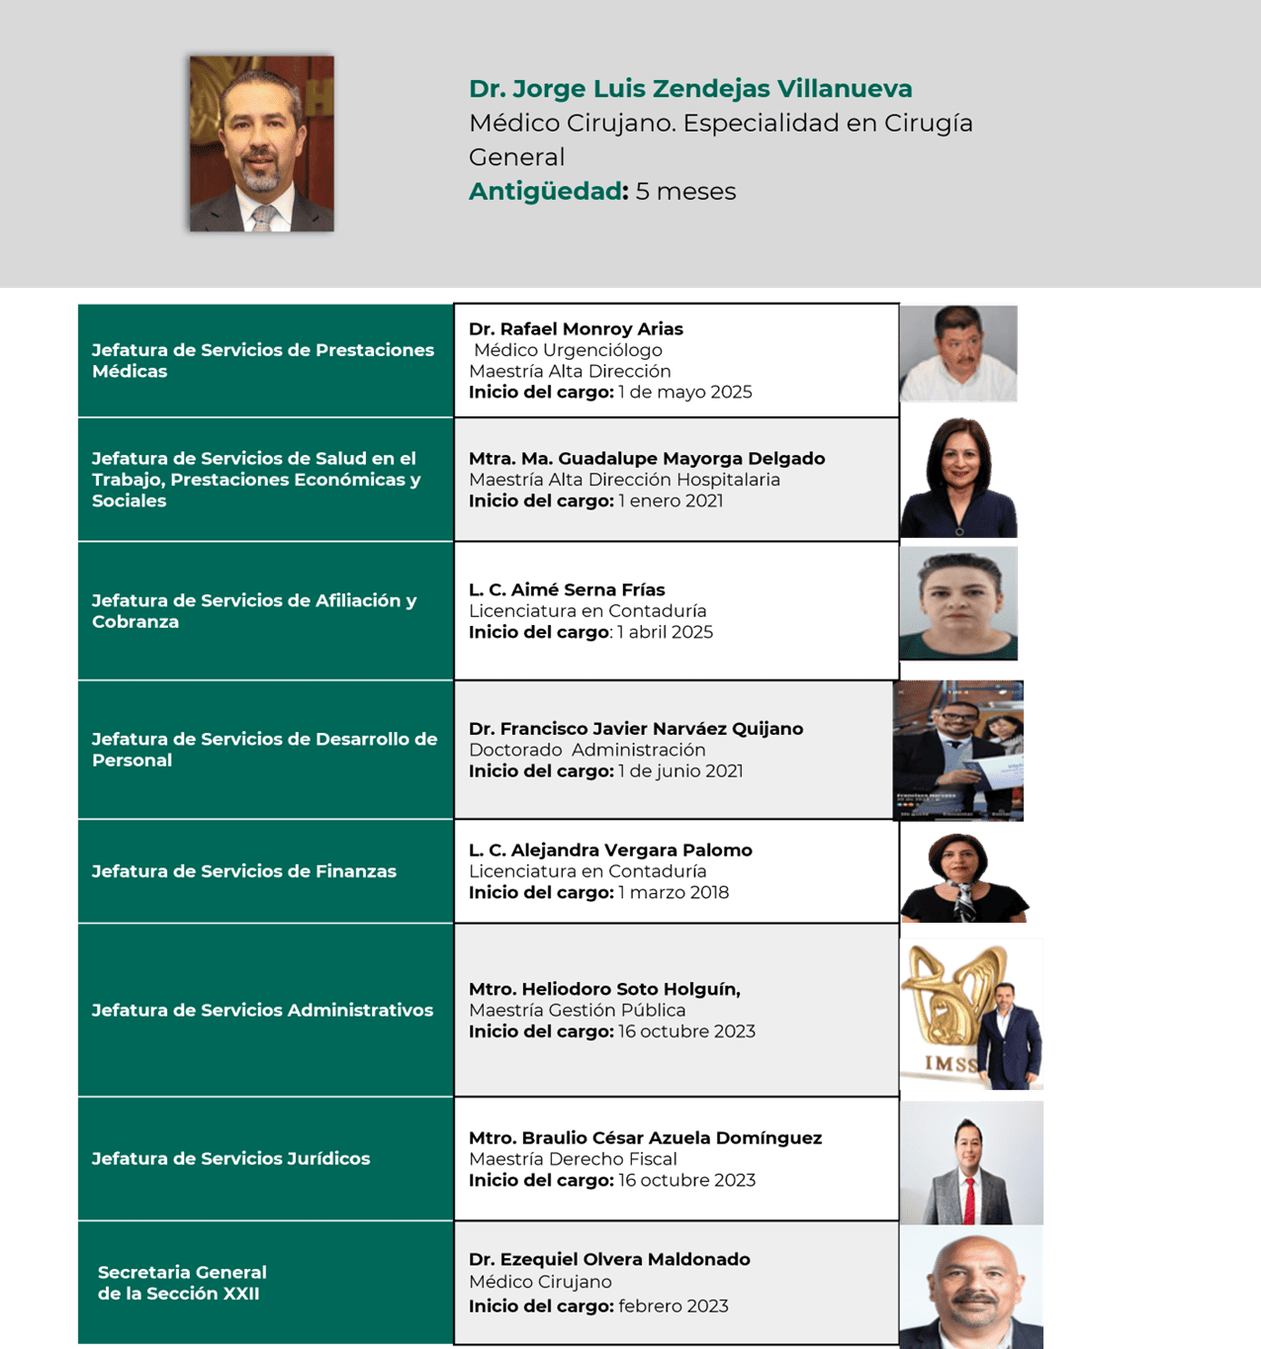
HIDALGO

Slide 3







HIDALGO
Población
1,119,361 34%
38,078 1%
Población estatal 3,334,060
650,033 19%
1,108,958 33%
417,630 13%
Datos generales
Categoría | 2018 | 2026 | Variación
PDA | 834,539 | 1,119,361 | 34%
Titulares | 490,444 | 719,713 | 47%
Puestos de trabajo | 226,929 | 293,151 | 29%
Pensionados | 75,185 | 109,330 | 45%
Conservación de derechos | 11,455 | 15,526 | 36%
Sin empleo asociado | 176,875 | 247,613 | 40%
Estudiantes | 173,225 | 243,599 | 41%
Seguro de Salud de Familia | 1,703 | 574 | -66%
Continuación voluntaria | 1,947 | 3,440 | 77%
Familiares | 344,095 | 399,648 | 16%
Esposa(o)/concubina(rio) | 121,678 | 147,994 | 22%
Hijas e hijos | 153,845 | 149,160 | -3%
Madres y padres | 68,572 | 102,494 | 49%
Personas Trabajadoras Independientes
Personas Trabajadoras de Plataformas Digitales
Fuente: Dirección de Incorporación y Recaudación, IMSS, datos abiertos con información mensual del número de personas derechohabientes adscritas a clínicas del IMSS. Corte enero de 2026.
febrero 2026
0
*La afiliación al Seguro de Salud de Familia disminuye en virtud del incremento en los nuevos esquemas de aseguramiento.

Slide 4
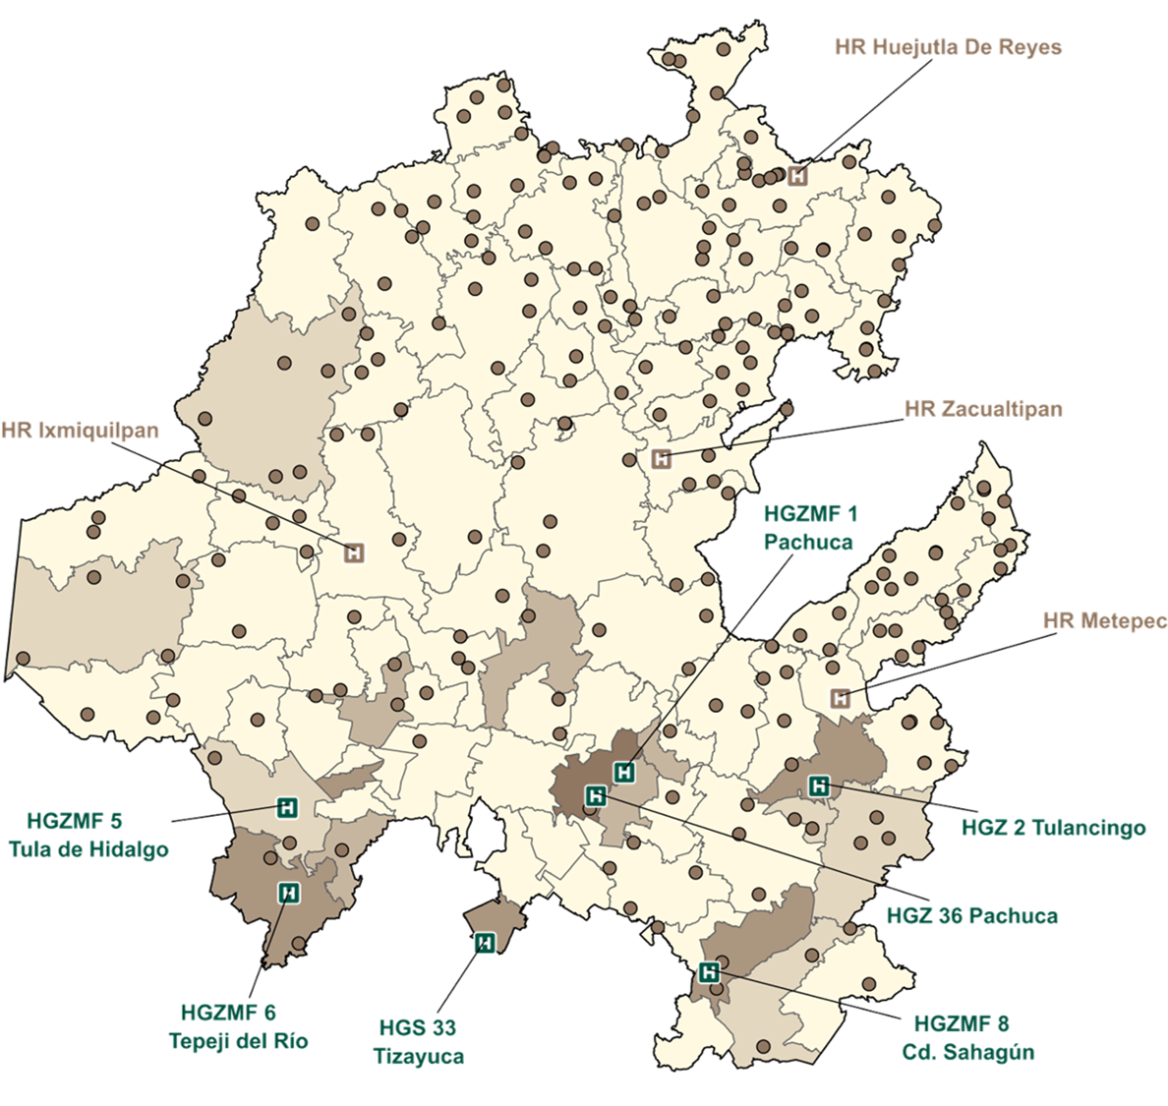
HIDALGO
Infraestructura médica IMSS e IMSS Coplamar
2o Nivel | Unidades
HR | 4
HGZ | 6
HGS | 1
TOTAL | 11
Nivel | IMSS Ordinario
 | Unidades | Consultorios de MF | Camas | Camas no censables
Primer | 16 | 84 | 0 | 51
Segundo | 7 | 45 | 544 | 300
Total | 23 | 129 | 544 | 351
IMSS-COPLAMAR
Nivel | Unidades | Consultorios de MF | Camas
Primer | 228 | 217 | 0
Segundo | 4 | 22 | 194
Total | 232 | 239 | 194
1. Incluye 14 UMF, 2 UMFH y 0 UMF-UMAA, y no incluye 5 Unidades Auxiliares de Medicina Familiar. 2. Incluye la UMAA0,
Corte de información: enero de 2026

Slide 5
HIDALGO
Capacidad médica instalada
Segundo nivel | Inicio de Productividad | Camas | Camas no censables | Camas de cuidados intensivos | Qx* | Consultorios de especialidades
HGZMF 6 Tepeji del Río | Noviembre de 1964 | 42 | 15 | 0 | 1 | 9
HGZ 2 Tulancingo | Noviembre de 1972 | 47 | 33 | 0 | 2 | 11
HGZMF 1 Pachuca | Septiembre de 1975 | 168 | 102 | 15 | 4 | 42
HGZMF 5 Tula de Hidalgo | Junio de 1977 | 0 | 2 | 0 | 0 | 4
HGZMF 8 Cd. Sahagún | Enero de 1993 | 57 | 29 | 0 | 2 | 13
HGS 33 Tizayuca | Octubre de 2000 | 41 | 23 | 0 | 1 | 7
HGZ 36 Pachuca | Febrero de 2021 | 189 | 96 | 10 | 6 | 35
HR Huejutla De Reyes | Julio de 2025 | 0 | 0 | 0 | 0 | 0
HR Metepec | Julio de 2025 | 0 | 0 | 0 | 0 | 0
HR Zacualtipán | Julio de 2025 | 0 | 0 | 0 | 0 | 0
HR Ixmiquilpan | Julio de 2025 | 0 | 0 | 0 | 0 | 0
Total |  | 544 | 300 | 25 | 16 | 121
Corte de Información: enero de 2026
* No se consideran salas de tococirugía, expulsión y recuperación.

Slide 6
HIDALGO
Equipo relevante
Segundo nivel | Aparatos de Tomografía | Equipos de Resonancia Magnética | Mastógrafo | Arcos en C | Máquinas de Hemodiálisis | Sala de Hemodinamia
HGZMF 1 Pachuca | 1 | 0 | 1 | 2 | 0 | 0
HGZ 36 Pachuca | 1 | 1 | 1 | 2 | 0 | 1
HGZMF 6 Tepeji del Río | 0 | 0 | 0 | 0 | 0 | 0
HGZ 2 Tulancingo | 0 | 0 | 0 | 1 | 0 | 0
HGZMF 8 Cd. Sahagún | 0 | 0 | 1 | 0 | 0 | 0
HGZMF 5 Tula de Hidalgo | 0 | 0 | 0 | 0 | 0 | 0
HR Huejutla De Reyes | 0 | 0 | 0 | 0 | 0 | 0
HR Metepec | 0 | 0 | 0 | 0 | 0 | 0
HR Zacualtipán | 0 | 0 | 0 | 0 | 0 | 0
HR Ixmiquilpan | 0 | 0 | 0 | 0 | 0 | 0
HGS 33 Tizayuca | 0 | 0 | 0 | 0 | 0 | 0
Total | 2 | 1 | 3 | 5 | 0 | 1
Proyectos de implementación/sustitución 2019-2025. Compra 2025-2026 Fuente: Cédula de actualización de variables seleccionadas del IFU, enviadas por el OOAD. Corte de información: enero de 2026

Slide 7
HIDALGO
16 Unidades de Medicina Familiar
9 Unidades Médicas de lunes a viernes
Unidad Médica | Antigüedad | Consultorios de Medicina Familiar | Productividad a febrero
UMFH 3 Cuautepec | 61 | 2 | 2,454
UMF 9 Cruz Azul | 3 | 2 | 2,018
UMF 4 SantiagoTulant | 50 | 2 | 2,277
UMF 37 Doxey | 2 | 10 | 11,836
UMF 31 Zimapan | 31 | 2 | 1,426
UMF 29 Huichapan | 39 | 3 | 2,141
UMF 27 Tlaxcoapan | 45 | 4 | 4,800
UMF 26 Mixquiahuala | 2 | 6 | 6,291
UMF 25 Mineral Monte | 43 | 4 | 3,296
Total | 31.0 | 35 | 36,539
No incluye Unidades Auxiliares de Medicina Familiar Corte de información: Semana 9 febrero 2026

Slide 8
HIDALGO
16 Unidades de Medicina Familiar
7 Unidades Médicas de tiempo completo
Unidad Médica | Antigüedad | Consultorios de Medicina Familiar | Consultorios de TC | Productividad a febrero
UMFH 7 Atotonilco | 61 | 5 | 3 | 11,779
UMF 15 Apan | 49 | 3 | 2 | 7,838
UMF 16 Actopan | 49 | 5 | 3 | 9,787
UMF 18 Tizayuca | 48 | 10 | 3 | 22,134
UMF 32 Pachuca | 27 | 10 | 3 | 21,886
UMF 34 Tulancingo | 19 | 10 | 5 | 24,066
UMF 35 La Colonia | 8 | 6 | 5 | 15,395
Total | 37.0 | 49 | 24 | 112,885
No incluye Unidades Auxiliares de Medicina Familiar Corte de información: Semana 9 febrero 2026

Slide 9

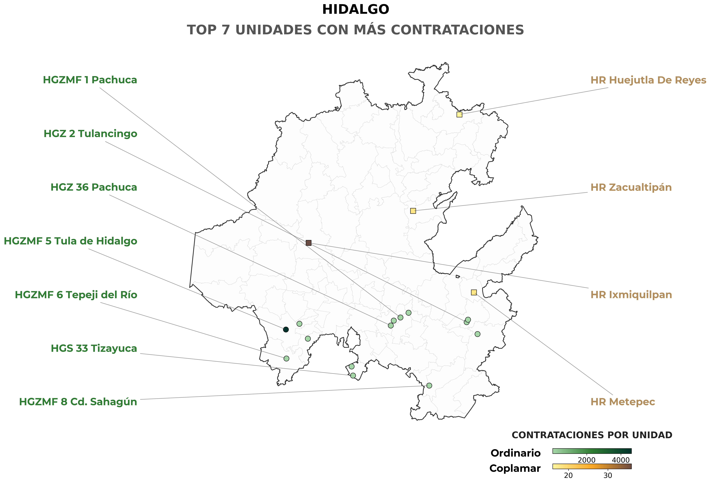
HIDALGO
Especialistas, Draft 2025
Plazas
Total
219
308
Sustitución
89
Corte de Información: marzo 2025

Slide 10
HIDALGO
Meta: Cirugías
Unidad medica | Qx | Meta anual | Avance a fecha Actual | Meta a fecha Actual | % Avance a mes actual | % Avance anual
HGZ 36 Pachuca | 6 | 10,950 | 734 | 1,499 | 49% | 7%
HGZMF 6 Tepeji del Río | 2 | 3,650 | 194 | 445 | 44% | 5%
HGZMF 1 Pachuca | 6 | 10,950 | 582 | 1,334 | 44% | 5%
HGZMF 8 Cd. Sahagún | 2 | 3,650 | 188 | 480 | 39% | 5%
HGZ 2 Tulancingo | 2 | 3,650 | 166 | 445 | 37% | 5%
HGS 33 Tizayuca | 3 | 5,475 | 143 | 382 | 37% | 3%
SUBTOTAL | 21 | 38,325 | 2,007 | 4,585 | 42% | 5%
Avance alcanzado respecto a la meta establecida para el mismo periodo. Corte de información: Semana: 9 febrero 2026

Slide 11
HIDALGO
Meta: Consultas de especialidad
Unidad medica | Consultorios | Meta Anual | Atenciones a la fecha | Meta a la fecha | % Avance a mes actual | % Avance anual
HGZMF 6 Tepeji del Río | 6 | 39,420 | 3,600 | 7,434 | 48% | 9%
HGZ 36 Pachuca | 28 | 183,960 | 15,738 | 27,612 | 57% | 9%
HGZMF 1 Pachuca | 30 | 197,100 | 12,423 | 30,090 | 41% | 6%
HGZ 2 Tulancingo | 8 | 52,560 | 3,256 | 8,024 | 41% | 6%
HGZMF 5 Tula de Hidalgo | 3 | 19,710 | 1,194 | 4,248 | 28% | 6%
HGZMF 8 Cd. Sahagún | 10 | 65,700 | 3,862 | 10,030 | 39% | 6%
HGS 33 Tizayuca | 4 | 26,280 | 1,449 | 3,776 | 38% | 6%
SUBTOTAL | 89 | 584,730 | 41,522 | 91,214 | 42% | 7%
Avance alcanzado respecto a la meta establecida para el mismo periodo. Corte de información: Semana: 9 febrero 2026

Slide 12
HIDALGO
Meta: Resumen
 | Metas anuales | Productividad esperada a la fecha | Productividad a la fecha | % de avance a la fecha | % avance anual
Consulta de Medicina Familiar | 563,760 | 101,399 | 64,879 | 64% | 12%
Consulta de Medicina Familiar | 1,052,352 | 179,861 | 109,567 | 61% | 10%
Consulta de especialidad | 584,730 | 91,214 | 41,522 | 46% | 7%
Cirugías electivas | 38,325 | 4,585 | 2,007 | 44% | 5%
OOAD
Corte de información: semana 9, febrero 2026

Slide 13
HIDALGO
Tiempos de espera
Especialidad | Total
Cirugía General | 1,428
Ginecología | 507
Obstetricia | 435
Oftalmología | 354
Urología | 277
Traumatología y ortopedia | 263
Cirugía Plástica y Reconstructiva | 161
Traumatología | 130
Cirugía oncológica | 113
Anestesiología | 96
Total | 3,764
Cirugía prioritaria | Total
Colecistectomías | 296
Catarata | 294
Hernioplastías abdominales | 200
Histerectomías | 142
Mastectomías | 30
Sustitución de rodilla | 24
Sustitución de cadera | 16
Total | 1,002
Corte de información: semana 9, febrero 2026

Slide 14






HIDALGO
Personal Total: 5,262 Personal de Salud: 9,513
Médicos Generales
+113.3%
Médicos Especialistas
+77.7%
2018 | 2026
30 | 64
2018 | 2026
801 | 1,423
Enfermeras
+59.1%
Paramédicos
+51.1%
2018 | 2026
1,209 | 1,924
2018 | 2026
889 | 1,343
Residentes
+121.2%
Técnicos
+17.0%
2018 | 2026
80 | 177
2018 | 2026
283 | 331
Fuente: Dirección de Administración. Base SIAP comparativa del diciembre 2018 con el febrero 2026.
Egreso de residentes
2025 | Cantidad
Medicina Familiar | 35
Medicina de Urgencias | 14
2026 | Cantidad
Medicina Familiar | 20
Medicina de Urgencias | 17
Anestesiología | 10
Epidemiología | 4
Pediatría | 3
Se muestra el total de egresos en la entidad y sólo las cinco especialidades con mayor egresos de cada año. Corte de información febrero 2026. Fuente: Dirección de Prestaciones Médicas.
Vacantes
Personal médico | 178
Personal de Enfermería | 109
Personal administrativos y básico | 106
Personal paramédico y técnico | 90
Total | 483
Fuente: Sistema de Información Operativa. Personal de base. Corte de información: enero 2026.

Slide 15

HIDALGO
Principales motivos de consulta, egresos, defunciones y cirugías
Medicina Familiar | Especialidades | Cirugías | Egresos | Defunciones
Diabetes mellitus (403,088) | Traumatismos e intoxicaciones (62,424) | Cesárea (4,129) | Embarazo, parto y puerperio (4,910) | Enfermedades del corazón (250)
Enfermedades del corazón (340,342) | Tumores malignos (30,063) | Cirugía de Hernias (Hernioplastía) (2,803) | Insuficiencia renal (3,187) | Tumores malignos (224)
Infecciones respiratorias agudas (73,122) | Enfermedades y trastornos de las articulaciones (29,234) | Traumatismos y envenenamientos (2,521) | Traumatismos e intoxicaciones (2,629) | Diabetes mellitus (204)
traumatismos e intoxicaciones (67,724) | Trastornos de la piel y tejidos superficiales (23,689) | Tumores malignos (1,694) | Hernias (2,233) | Enfermedades cerebrovasculares (178)
Embarazo, parto y puerperio (41,556) | Enfermedades del corazón (22,994) | Cirugía de vesicula biliar (Colecistectomía) (1,618) | Enfermedades de la vesicula biliar (1,815) | Neumonía e influenza (132)
ESTADO DE MÉXICO
El número de casos se presentan entre paréntesis. Fuente: IMSS/DPM/División de Información en Salud/Motivos de Consulta Externa (SUI27). Sistema de información Médico Operativo Central (SIMOC). Periodo: enero-diciembre 2025
Día típico
6,727
consultas de Medicina Familiar
399
consultas
dentales
59
cirugías
91
egresos
1,948
consultas de Especialidad
590
consultas de Urgencias
10
partos
consultas diarias
9,664
Corte de información: noviembre 2025

Slide 16
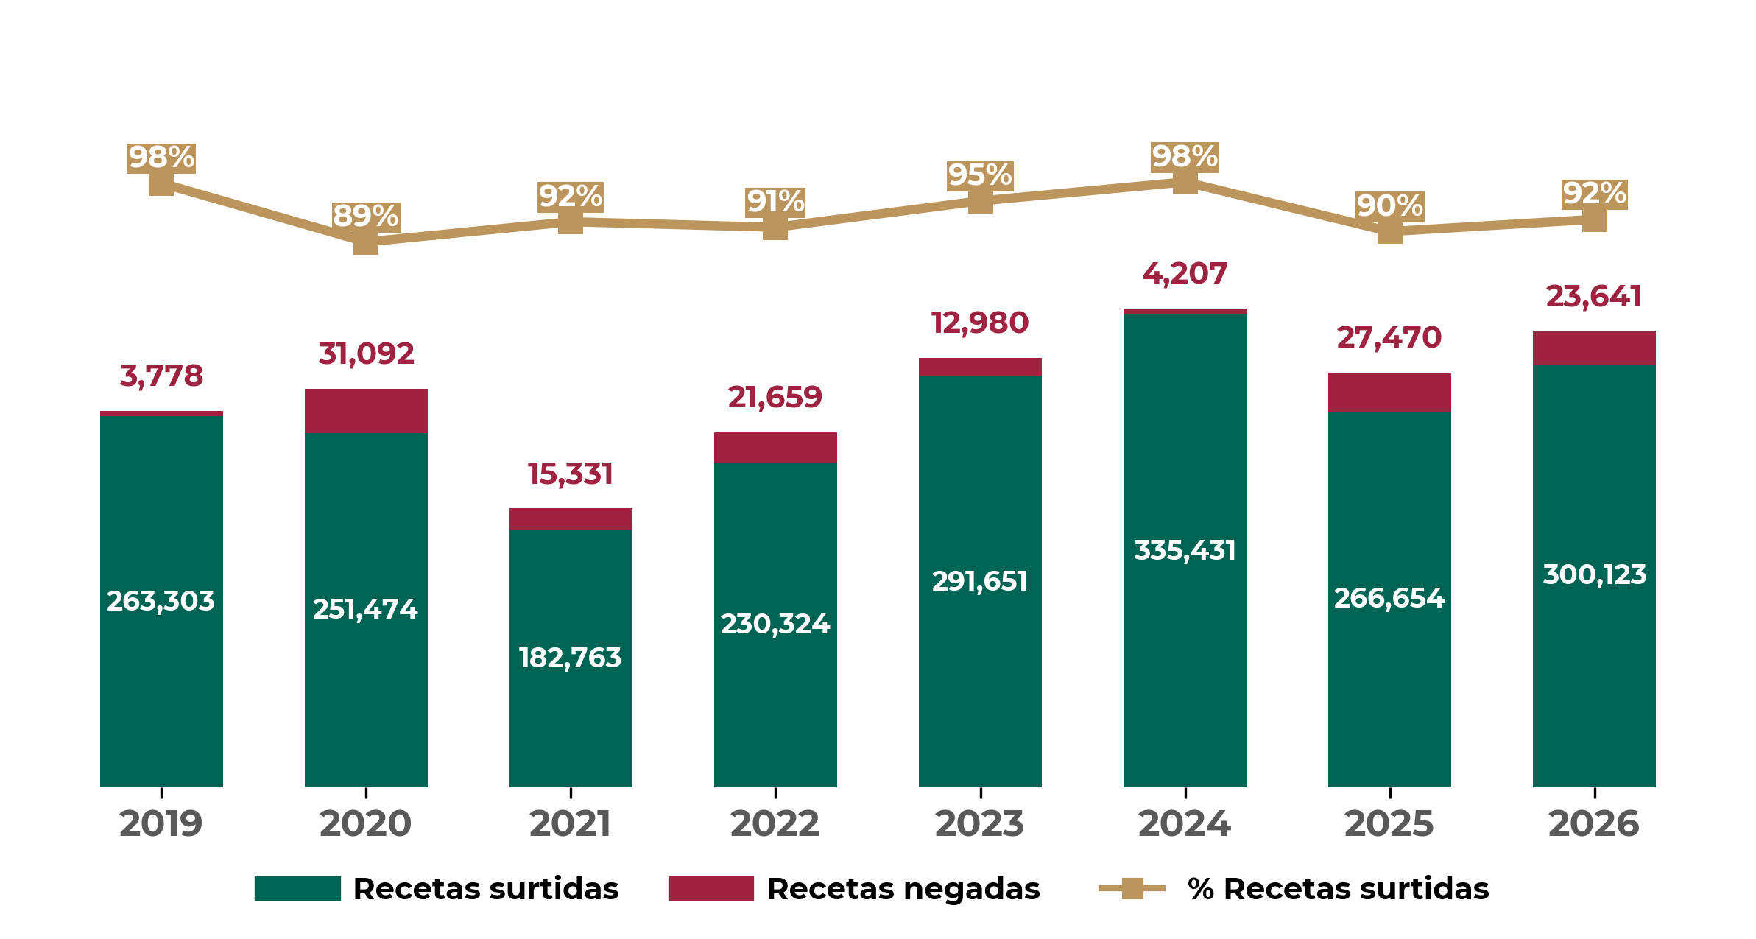
HIDALGO
Abasto Recetas
Recetas surtidas y negadas
Comparación interanual de enero a febrero de cada año
Fuente: Portal de Control de Abasto. En 2026, se muestra lo correspondiente al periodo del 1 de enero al 28 de febrero de 2026.
Recetas manuales y electrónicas
Año | Manuales | Electrónicas | Porcentaje de electrónicas
2019 | 44,308 | 459,467 | 91.2%
2026 | 33,044 | 583,801 | 94.6%
Fuente: Portal de Control de Abasto. En 2026, se muestra lo correspondiente al periodo del 1 de enero al 28 de febrero de 2026.

Slide 17

HIDALGO
Acciones 2025
Descripción | Monto (mdp)
Equipo médico y electromecánico
Adquisición de 62 piezas de equipo médico: 41 Camilla, 9 Refrigerador para vacunas, 2 Congelador para vacunas, 10 Silla de ruedas. | $7.0
Adquisición de 8 piezas de equipo electromecánico: 2 Cuarto de Maquinas, 4 Elevadores, 2 Aires Acondicionados. | $69.1
Inversión conservación
Intervención en áreas de Hemodiálisis Interna en 2 unidades | $46.3
Intervención en áreas de Hospitales Prioritarios en el HGS 33 Tizayuca, HGZMF 1 Pachuca y HGZ 2 Tulancingo | $147.7
Intervención en áreas de Salud Mental en 1 unidad | $1.7
Intervención en áreas de Urgencias en 1 unidad | $10.1
Programa Anual de Operaciones
Mantenimiento a equipo médico, onda de calor, mantenimiento a centrales de aire grado médico, entre otros | $264.3
Proyectos de infraestructura
HGZ de 144 camas, Tula (sustitución del HGZ/MF No.5) | $214.0
¿Qué se hará?
2025
760.2 mdp

Slide 18

HIDALGO
Inversión, 2019-2024
Descripción | Monto (mdp)
Obras de infraestructura
Adecuaciones en el área de lavandería del HGZ36, Pachuca | $382.2
HGZ 36 170 Camas, Pachuca | $2,125.5
Sala de Hemodinamia HGZ 36, Pachuca | $35.3
Sustitución de la UMF 18, Tizayuca | $139.8
Sustitución y Ampliación de la Unidad de Medicina Familiar 26 de 6 consultorios (6+3), Mixquiahuala | $74.0
Unidad de Medicina Familiar 37, Tlaxcoapan | $142.2
Proyectos de conservación
Adecuaciones y rehabilitación de 3 Centros de Seguridad Social, Pachuca, Tepeji del Río y Cd. Sahagún | $9.9
Construcción de la Unidad de Medicina Familiar 2+1 con AMC, Cruz Azul | $34.5
Dignificación de 14 Unidades de Medicina Familiar (UMF3, UMF 4, UMF 15, UMF 16, UMF 25, UMF 27, UMF 29, UMF 31, UMF 35) Apan, Actopan, Huichapan, Pachuca | $60.3
Equipo electromecánico (24 lavadoras y secadoras, 3 motobomba, 2 elevadores, 2 sistemas de bombeo y caldera o generador de agua caliente) | $118.0
Intervención de 2 salas de Quirófano en HGMF No. 6 y HGZM No. 33 Tizayuca | $1.8
Recurso para mantenimiento de infraestructura | $58.5
Rehabilitación de cocinas y comedores en HGSZ/MF No. 8 Cd. Sahagún | $2.5
Rehabilitación del HGS No. 33, Tizayuca | $1.5
Rehabilitaciones residencias médicas | $0.6
¿Qué se hizo? 2019-2024
3,186.6 mdp

Slide 19


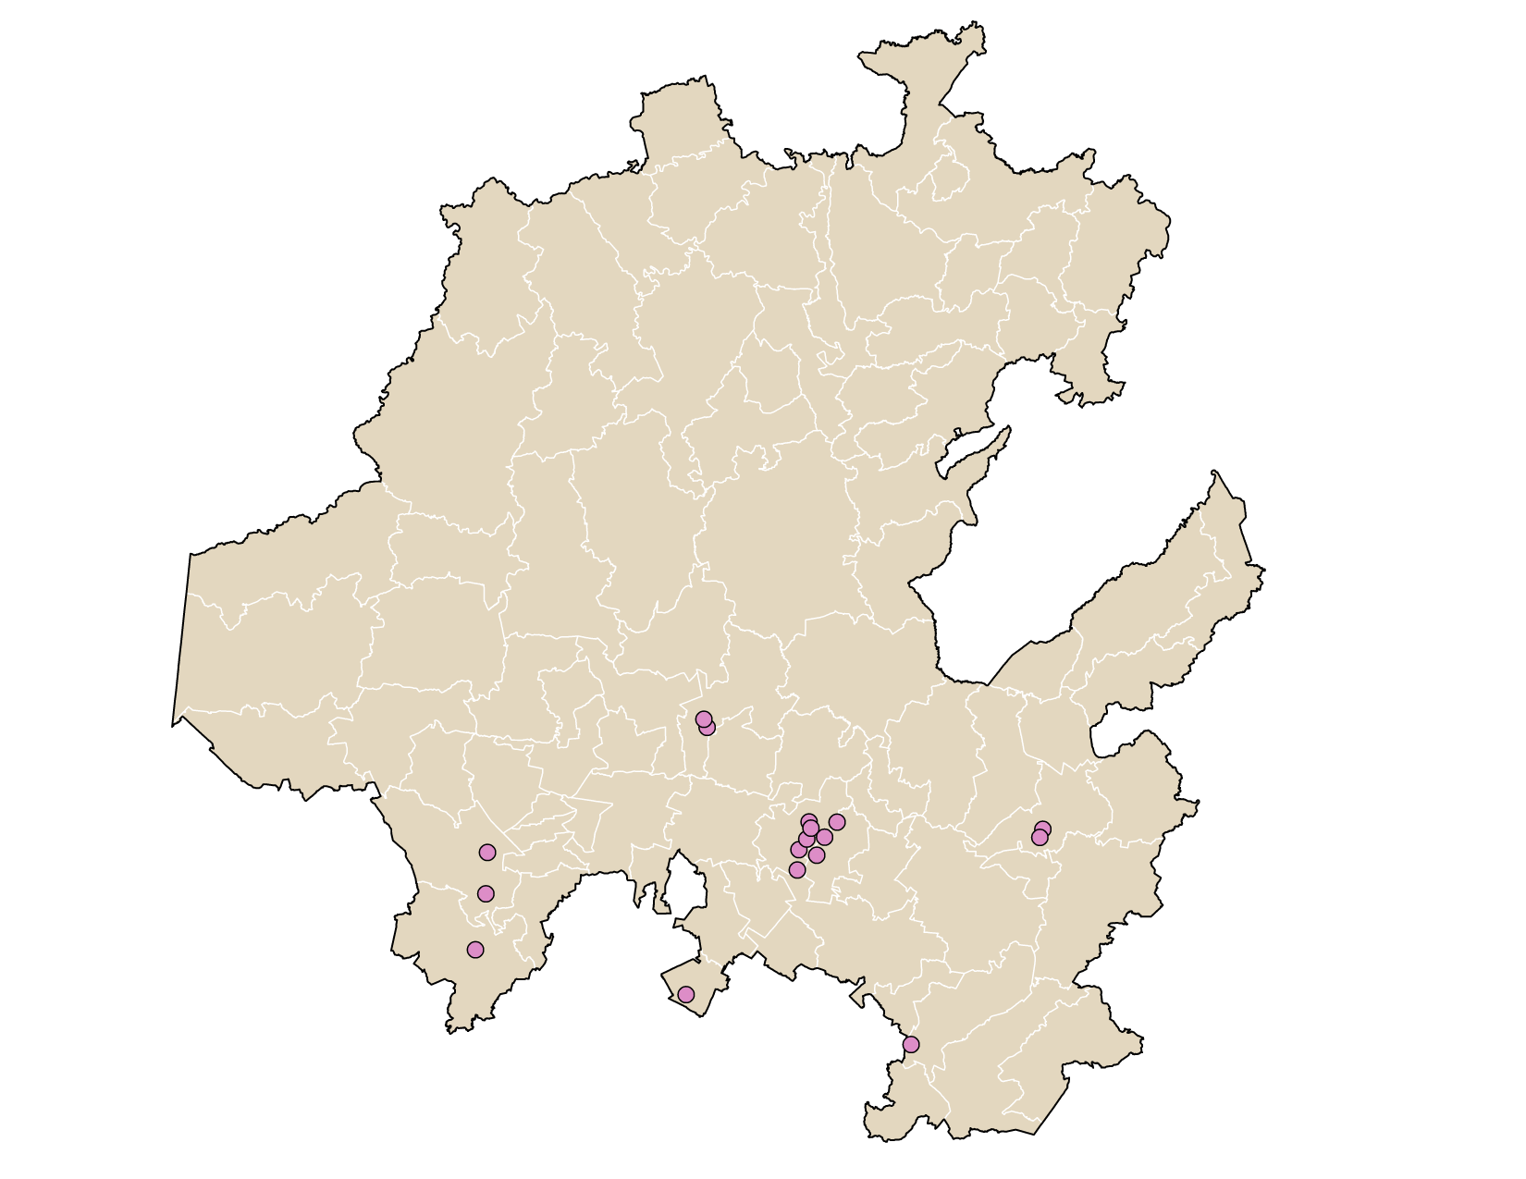
HIDALGO
Infraestructura de prestaciones sociales
GUARDERÍAS
19 unidades 1 directas 18 indirectas | 2,097 inscritos 240 en espera
BIENESTAR SOCIAL
3 Centros de Seguridad Social | Tepeji del Río, Ciudad Sahagún y Pachuca
CENTROS VACACIONALES, VELATORIOS Y TIENDAS
2 Tiendas IMSS-SNTSS | No. 121 Tulancingo y No. 137 Tepeji del Rio
1 Velatorio | Pachuca
Guarderías 19
Fuente: Boletín de guarderías enero de 2026.

Slide 20
HIDALGO
Actividad económica
PRINCIPALES EMPLEADORES
Empleador público | Empleos Anterior | Empleos Actual | Variación | Empleador Privado | Empleos Anterior | Empleos Actual | Variación
INSTITUTO MEXICANO DEL SEGURO SOCIAL | 9,496 | 9,513 | 0.2% | JOSE ANTONIO CRISTOPHER MURILLO LOPEZ | 691 | 5,012 | 625.3%
UAEH EDUCACION SUPERIOR | 5,866 | 5,764 | -1.7% | NUEVA WAL MART DE MEXICO S DE RL DE CV | 4,024 | 3,922 | -2.5%
COMISION FEDERAL DE ELECTRICIDAD EPE | 2,725 | 2,715 | -0.4% | ICA FLUOR DANIEL S DE RL DE CV | 3,052 | 3,138 | 2.8%
Puestos de trabajo, por tipo de sector
-4.22%
-3.81%
-0.47%
+2.15%
+2.75%
+3.67%
+5.21%
+10.47%
+19.75%
Puesto de trabajo, por tipo de contratación
Feb 2025
Feb 2026
Mes | Permanente |  | Eventual |  | Total
 | Urbano | Campo | Urbano | Campo
Feb 2025 | 223,385 | 2,133 | 57,546 | 117 | 283,181
Feb 2026 | 235,023 | 1,992 | 53,595 | 100 | 290,710
Variación % | +5% | -7% | -7% | -15% | +3%
Fuente: Dirección de Incoporación y Recaudación.

Slide 21

HIDALGO
Puestos de trabajo y salario base de cotización
 | 2018 Diciembre | 2026 Febrero | Variación % | Nacional Febrero | Salario Mensual
Salario Base de Cotización | $302.59 | $565.30 | 0.3% | $664.09 | $16,959.0
Puestos de trabajo comparación interanual de cada año
$565.30
SBC
Febrero
2018
2019
2020
2021
2022
2023
2024
2025
2026
PRINCIPALES DEUDORES
Categoría | Deudores | Monto de deuda (mdp)
Principal deudor privado | GRUPO CONSTRUCTOR INDUSTRIAL OIL & GAS SA DE CV | $311,720.45
 | CEMEX CONCRETOS SA DE CV | $30,951.66
 | COMPAÑIA DE REAL DEL MONTE Y PACHUCA, S.A. DE C.V. | $29,537.05
Salario base de cotización: se utilizo para deflactar el INPC a febrero de 2026 144.307, para diciembre 2018 es 103.02, el indice para dividir diciembre 2018 es de 0.713895.
Fuente: Dirección de Incorporación y Recaudación enero 2026.

Slide 22
HIDALGO PROGRAMA IMSS-COPLAMAR
Infraestructura
2. Población beneficiada
Unidades | Total
Hospital Rural | 4
Unidad Médica Rural | 217
Brigada Salud | 11
Unidad Médica Móvil | 10
Total | 242
151,754
Derechohabiente
650,033
Población adscrita
498,279
Población abierta
274,537
Población en localidades indígenas
3. Productividad
Concepto | Productividad | Día Típico
Total consultas | 105,696 | 381
Familiar | 56,725 | 218
Estomatología | 7,270 | 28
Urgencias | 22,778 | 63
Especialidades | 18,923 | 73
Cirugías | 5,155 | 15
Partos | 3,792 | 11
Egresos Hosp. | 9,528 | 27
105,696
consultas anuales
5,155
cirugías anuales
enero-diciembre 2025
4. Personal
Disciplina | Base | Confianza | Estatuto A | Sustitutos | Total
Médicos | 175 | 7 | 2 | 33 | 217
Enfermeras | 434 | 4 | 0 | 315 | 753
Paramédicos | 53 | 0 | 4 | 14 | 71
Administrativas | 38 | 2 | 7 | 9 | 56
Servicios Generales | 159 | 1 | 1 | 71 | 232
Acción Comunitaria | 0 | 2 | 3 | 0 | 5
Total | 859 | 16 | 17 | 442 | 1,334
5. Organización comunitaria
OOAD | Voluntarios Rurales | Comités de Salud | Integrantes de Comités | Voluntarios | Parteras Voluntarias | Médicos Tradicionales
Total Programa | 740 | 896 | 5,009 | 6,498 | 277 | 31
enero-diciembre 2025

Slide 23
HIDALGO
Especialistas, Draft
Programa IMSS Ordinario Hidalgo
Corte de Información: marzo 2025

Slide 24
HIDALGO
Especialistas, Draft
Programa IMSS Ordinario Hidalgo (cont.)
Corte de Información: marzo 2025

Slide 25
HIDALGO
Especialistas, Draft
Programa IMSS Ordinario Hidalgo (cont.)
Corte de Información: marzo 2025

Slide 26
HIDALGO
Especialistas, Draft
Programa IMSS Ordinario Hidalgo (cont.)
Programa IMSS--Coplamar
Corte de Información: marzo 2025

Slide 27
HIDALGO
Especialistas, Draft
Programa IMSS--Coplamar (cont.)
Corte de Información: marzo 2025

Slide 28
HIDALGO
Especialistas, Draft
Programa IMSS--Coplamar (cont.)
Corte de Información: marzo 2025

